Slide 1

Lab2 파이썬 라이브러리 numpy
파이썬 필수 라이브러리
numpy
matplotlib
pandas
(Tip)
Q: Jupyter Notebook 셀에서 마지막 값 하나만이 아니라 중간의 모든 값을 차례로 출력하는 방법은?
A: print(), IPython.display를 써서 매번 출력하거나 InteractiveShell의 옵션을 지정합니다
from IPython.core.interactiveshell import InteractiveShell
InteractiveShell.ast_node_interactivity = "all"
Notes:
파이썬 라이브러리 numpy의 기본적인 내용을 공부하겠습니다
이 자료에 나와 있는 모든 코드는 여러분의 주피터 노트북에서 실제로 실행시켜 보고
Lab2 과제와 함께 제출해주십시오
팁 한가지 말씀 드립니다
주피터 노트북에서 각 cell 를 실행시키면 마지막 값 하나만 출력을 해줍니다
중간중간 값을 출력하려면 print(), IPython.display 를 매번 출력하거나 인터랙티브 shell 옵션을 사용하면 됩니다
코드의 맨 앞에 이 두 라인을 추가해주면 인터액티브 shell을 사용할 수 있습니다

Slide 2

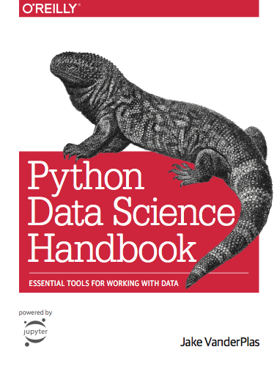
참고서적
(Textbook)
Python Data Science Handbook: Essential Tools for Working with Data, Jake VanderPlas, O'Reilly Media, November 2016, 541pages.
https://jakevdp.github.io/PythonDataScienceHandbook/
https://github.com/jakevdp/PythonDataScienceHandbook
http://shop.oreilly.com/product/0636920034919.do
https://books.google.co.kr/books/about/Python_Data_Science_Handbook.html?id=xYmNDQAAQBAJ&printsec=frontcover&source=kp_read_button&redir_esc=y#v=onepage&q&f=false
http://vanderplas.com/
파이썬 데이터 사이언스 핸드북: IPython, Jupyter, NumPy, Pandas, Matplotlib, Scikit-Learn 라이브러리를 활용한 데이터 과학과 머신러닝, 제이크 밴더플래스 지음, 김정인 옮김, 위키북스, 데이터 사이언스 시리즈 _ 005, 2017년 09월 28일 발행, 612쪽, ISBN: 9791158390730,
http://wikibook.co.kr/python-ds-handbook/
Notes:
제이크 밴더플래스 참고서적이 잘 되어 습니다 영문 코드가 더 최신 입니다 두 번째 링크인 깃허브에 들어가 보면 주피터 노트북 소스를 다운 받을 수 있어서 실제로 코드를 실행시켜 보면서 공부하기 좋습니다
원래 핸드북이라 함은 손에 들고 다닐 만큼 휴대성이 좋고, 꼭 필요한 실용적 정보만으로 압축 요약한 책을 의미하는데요
이 책은 데이터사이언스를 위한 파이썬 테크닉과 머신러닝 테크닉을 광범위하고 세세하게 다루어 있어서 내용이 무척 많습니다 우리 수업에서는 이 중에서 가장 기본적인 내용만 다룹니다
더 공부하고 싶은 분은 이 자료로 더 공부하시기 바랍니다

Slide 3
넘파이 numpy (numerical python)
문서, 이미지, 사운드, 비디오, 수치측정 값 등의 모든 데이터를 숫자 배열로 간주할 수 있습니다
데이터를 숫자 배열로 변환하고 효과적으로 저장하고 가공하는 것이 “데이터사이언스”의 근본 작업입니다
numpy는 조밀한 데이터를 버퍼에서 저장하고 처리하는 효과적인 인터페이스를 제공합니다
파이썬은 데이터 타입을 동적으로 추론합니다
파이썬 정수는 정수 이상입니다
# Python code
x = 4
x = "four"
/* C code */
int x = 4;
x = "four"; // 오류
struct _longobject {
long ob_refcnt;
PyTypeObject *ob_type;
size_t ob_size;
long ob_digit[1];
};
Notes:
우리는 문서, 이미지, 사운드, 비디오, 수치 측정 값 등의 모든 데이터를 숫자 배열로 간주할 수 있습니다
데이터를 숫자 배열로 변환하고 효과적으로 저장하고 가공하는 것이 바로 “데이터사이언스”의 근본 작업입니다
조밀한 데이터를 버퍼에서 저장하고 처리하는 효과적인 인터페이스를 제공합니다
C 언어와 같은 다른 언어에서는 데이터의 타입을 반드시 지정을 해주고 나서 사용을 합니다
그러나 파이썬은 데이터 타입을 동적으로 추론합니다
파이썬 정수는 정수 이상입니다
표준 파이썬은 C언어로 구현되어 있습니다 그렇기 때문에 정수는 그냥 정수가 아니고 오른 쪽의 예제처럼 구조체로 정의되어 있습니다

Slide 4
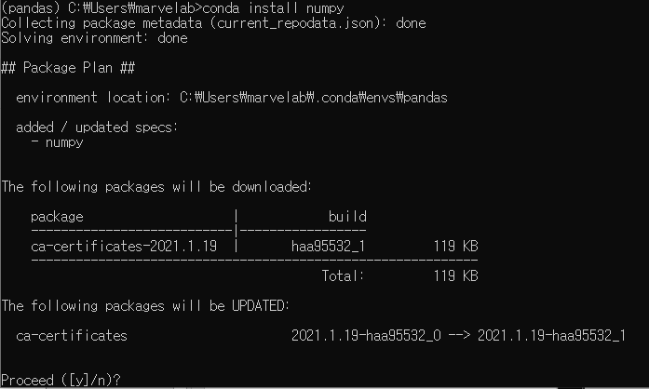
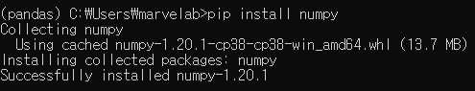
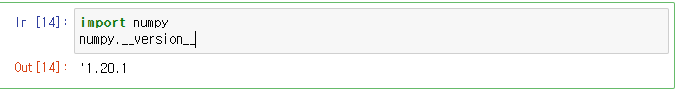
numpy 설치
설치는 Anaconda shell에서
conda install numpy 또는
pip install numpy
설치 확인은 python3 cell에서
import numpy
numpy.__version__
Notes:
우선 넘파이를 설치해 주십시오 설치가 잘 되어 있는지 확인은 파이썬3 노트북 cell에서 import numpy 하고 나서 그 버전을 출력해 보면 됩니다

Slide 5
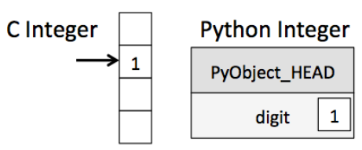
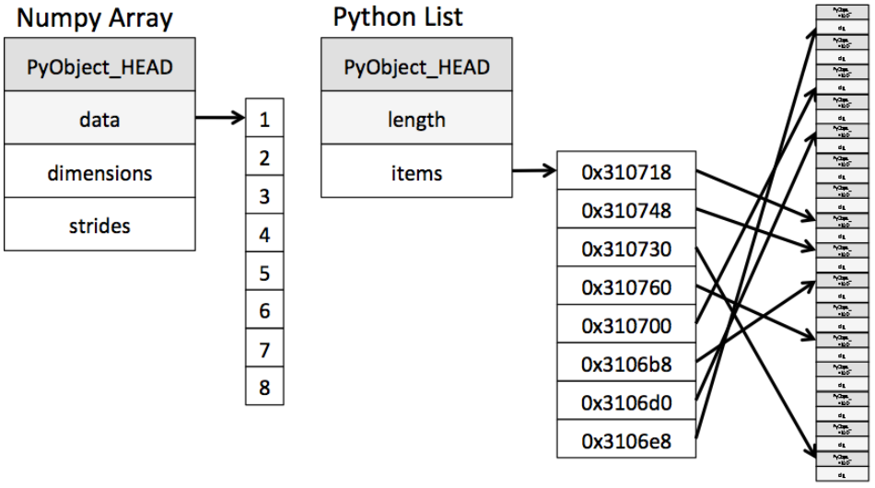
리스트(list)와 배열(array)
# 모든 실행 결과를 출력하려면
from IPython.core.interactiveshell import InteractiveShell
InteractiveShell.ast_node_interactivity = "all"
# 파이썬 리스트 다루기
L = list(range(10))
L2 = [str(c) for c in L]
L2
type(L2[0])
L3 = [True, "2", 3.0, 4]
[type(item) for item in L3]
# 고정 타입 파이썬 배열
import array
L = list(range(10))
A = array.array('i', L)
A
Notes:
그림에서 보는 것처럼 Python 정수는 정수 값이 들어 있는 바이트와 이 Python 정수에 대한 정보를 포함하는 메모리의 위치에 대한 포인터입니다
파이썬 리스트는 하나의 데이터 값을 읽기 위해서 포인터 배열에 1회 접근한 다음 원하는 항목의 메모리 위치로 다시 1회를 추가로 접근해야 합니다
그러나 numpy 배열 즉 array는 데이터의 시작 포인터로 1회 접근한 다음 데이터 블록을 바로 접근할 수 있어서 접근 시간이 매우 빠릅니다
파이썬 정수 구조의 추가 정보는 파이썬을 자유롭고 동적으로 코딩 할 수 있게 합니다만 실제 데이터 값의 접근에는 시간이 오래 걸립니다 그래서 데이터를 집중적으로 사용해야 하는 데이터사이언스에서는 실제 데이터 값들 접근이 효율적인 넘파이를 더 선호하는 것입니다 여러분들도 앞으로 넘파이를 애용해 주세요
이제 새 주피터 노트북을 열고 앞으로 나오는 모든 예제 코드를 하나하나 실행시켜 보면서 파이썬 리스트와 배열의 개념을 확인해 주십시오
여기에서는 우선 파이썬 리스트를 다뤄보고 고정 타입 파이썬 배열도 만들어 보기 바랍니다

Slide 6
배열(array) 만들기
# 처음부터 배열 만들기
# 0으로 채운 길이 10의 정수 배열 만들기
np.zeros(10, dtype=int)
# 1로 채운 3x5 부동 소수점 배열 만들기
np.ones((3, 5), dtype=float)
# 3.14로 채운 3x5 배열 만들기
np.full((3, 5), 3.14)
# 선형 수열로 채운 배열 만들기
# Starting at 0, ending at 20, stepping by 2
# (내장 함수인 range()와 유사함)
np.arange(0, 20, 2)
# 0과 1 사이에 일정한 간격을 가진 다섯 개의 값으로 채운 배열 만들기
np.linspace(0, 1, 5)
# 균등하게 분포된 3x3 배열 만들기
# 0과 1 사이의 난수로 채움
np.random.random((3, 3))
# 정규 분포(평균=0, 표준 편차=1)의 난수로 채운 3x3 배열 만들기
np.random.normal(0, 1, (3, 3))
# [0, 10] 구간의 임의의 정수로 채운 3x3 배열 만들기
np.random.randint(0, 10, (3, 3))
# 3x3 단위 행렬 만들기
np.eye(3)
# 세 개의 정수를 가지는 초기화되지 않은 뱌열 만들기
# 같은 해당 메모리 위치에 이미 존재하고 있는 값으로 채움
np.empty(3)
# 파이썬 리스트에서 배열 만들기
import numpy as np
# 정수 배열:
np.array([1, 4, 2, 5, 3])
np.array([3.14, 4, 2, 3])
np.array([1, 2, 3, 4], dtype='float32')
# 리스트를 중첩하면 다차원 배열이 됨
np.array([range(i, i + 3) for i in [2, 4, 6]])
Notes:
왼쪽의 코드는 파이썬 리스트, 예를 들어 [1, 4, 2, 5, 3]로 부터 배열 즉 numpy array를 만들어 보는 예제 입니다
오른 쪽의 코드는 처음부터 array를 만들어 보는 예제 입니다 각 예제를 하나하나 keying 해 보면서 실행 시켜 보세요

Slide 7
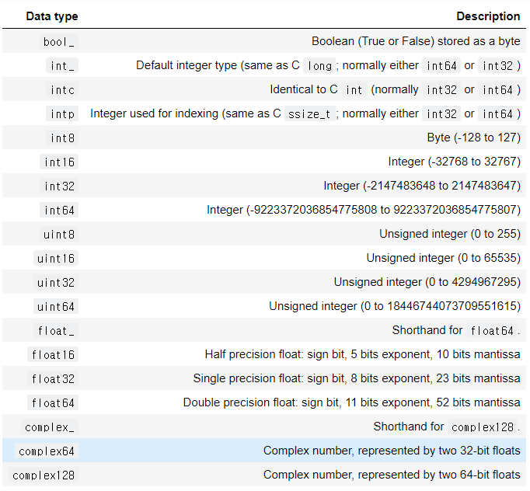
표준 numpy 데이터 타입
Notes:
표준 numpy 데이터 타입 목록을 참고해 주십시오

Slide 8
넘파이 배열(array) 접근
# array 인덱싱 : 하나의 요소에 접근하기
x1
x1[0]
x1[4]
x1[-1]
x1[-2]
x2
x2[0, 0]
x2[2, 0]
x2[2, -1]
x2[0, 0] = 12
x2
x1[0] = 3.14159 # 이 값의 소수점 이하는 잘릴 것입니다!
x1
# numpy array 속성 지정
import numpy as np
np.random.seed(0) # seed for reproducibility
x1 = np.random.randint(10, size=6) # 1차원 array
x2 = np.random.randint(10, size=(3, 4)) # 2차원 array
x3 = np.random.randint(10, size=(3, 4, 5)) # 3차원 array
print("x3 ndim: ", x3.ndim)
print("x3 shape:", x3.shape)
print("x3 size: ", x3.size)
print("dtype:", x3.dtype)
print("itemsize:", x3.itemsize, "bytes")
print("nbytes:", x3.nbytes, "bytes")
Notes:
numpy array 접근 방법은 매우 중요합니다
효율적이고 빠르게 사용할 수 있는 데이터를 만드는 것도 중요하지만 만들어진 데이터를 올바르게 사용하기 위해 제대로 잘 접근하는 일은 더욱 중요합니다
numpy array의 중요한 속성에는 차원 dimension, 형태 shape, 크기 size가 있습니다
이 중 가장 중요한 속성은 차원 dimension 입니다
배열 array의 확장된 개념인 텐서 tensor를 이야기 할 때는 랭크 rank 라고도 표현합니다
numpy array를 다룰 때는 항상 머리속에 그 array의 차원의 모습을 그려 본 다음 코딩을 진행하기 바랍니다

Slide 9
배열 슬라이싱(array slicing)
# 다차원 subarray
x2
x2[:2, :3] # 2행, 3열
x2[:3, ::2] # 모든 행, 하나 건너 열
x2[::-1, ::-1]
print(x2[:, 0]) # x2의 첫 열
print(x2[0, :]) # x2의 첫행
print(x2[0]) # x2[0, :]와 동일
print(x2)
x2_sub = x2[:2, :2]
print(x2_sub)
x2_sub[0, 0] = 99
print(x2_sub)
print(x2)
# 배열 슬라이싱(slicing) : subarray에 접근하기
# x[start:stop:step]
# default start=0, stop=size of dimension, step=1
x = np.arange(10)
x
x[:5] # 처음 다섯 개 원소
x[5:] # 5번 인덱스 다음 원소
x[4:7] # 하위 array의 가운데 부분
x[::2] # 하나 건너 원소
x[1::2] # 1번 인텍스부터 하나 건너 원소
x[::-1] # 모든 원소의 역순
x[5::-2] # 5번 인텍스로부터 역순으로 하나 건너서
Notes:
array slicing도 실전에서는 꽤 중요합니다 데이터셋에서 내가 필요한 데이터만 추출해야 하는 경우가 자주 있습니다
이럴 때 엑셀에서 수작업 하느라 많은 시간을 보내기 보다는 간단한 명령으로 해결하는게 훨씬 즐겁습니다
기본적인 슬라이싱 문법은 ‘:’ 콜론으로 표시하는 표준 파이썬의 슬라이싱과 같습니다 x[start:stop:step]
특별한 언급이 없다면 디폴트 값은 start=0, stop=size of dimension, step=1 입니다

Slide 10
배열 재구조화
# array 접합(concatenation)과 분할(splitting)
x = np.array([1, 2, 3])
y = np.array([3, 2, 1])
np.concatenate([x, y])
z = [99, 99, 99]
print(np.concatenate([x, y, z]))
grid = np.array([[1, 2, 3],
[4, 5, 6]])
# 첫 번째 축을 따라 연결
np.concatenate([grid, grid])
# 두 번째 축을 따라 연결(0부터 시작하는 인덱스 방식)
np.concatenate([grid, grid], axis=1)
x = np.array([1, 2, 3])
grid = np.array([[9, 8, 7],
[6, 5, 4]])
# 배열을 수직으로 쌓음
np.vstack([x, grid])
# 배열을 수평으로 쌓음
y = np.array([[99],
[99]])
np.hstack([grid, y])
# array 재구조화
grid = np.arange(1, 10).reshape((3, 3))
print(grid)
x = np.array([1, 2, 3])
# reshape을 이용한 행 벡터
x.reshape((1, 3))
# newaxis를 이용한 행 벡터
x[np.newaxis, :]
# reshape을 이용한 열 벡터
x.reshape((3, 1))
# newaxis를 이용한 열 벡터
x[:, np.newaxis]
# array 분할(splitting)하기
x = [1, 2, 3, 99, 99, 3, 2, 1]
x1, x2, x3 = np.split(x, [3, 5])
print(x1, x2, x3)
grid = np.arange(16).reshape((4, 4))
grid
upper, lower = np.vsplit(grid, [2])
print(upper)
print(lower)
left, right = np.hsplit(grid, [2])
print(left)
print(right)
Notes:
reshape() 이라는 메소드로 array를 재구조화 할 수 있습니다
다만 명심해야 할 것이,
reshape이 잘 작동하려면 초기 배열의 크기가 재구성 된 배열의 크기와 일치해야 한다는 점입니다
concatenate() 메소드와 split() 메소드를 사용하여 array 접합과 분할도 가능합니다 하나하나 예제를 실행해 보면서 접합과 분할 방법을 익히기 바랍니다

Slide 11
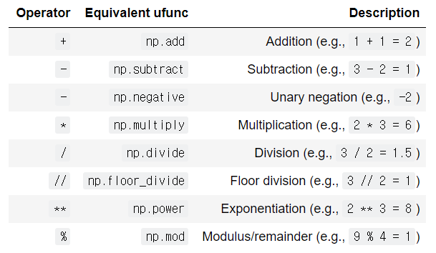
넘파이 함수
# numpy 함수
x = np.array([-2, -1, 0, 1, 2])
abs(x)
np.absolute(x)
np.abs(x)
x = np.array([3 - 4j, 4 - 3j, 2 + 0j, 0 + 1j])
np.abs(x)
theta = np.linspace(0, np.pi, 3)
print("theta = ", theta)
print("sin(theta) = ", np.sin(theta))
print("cos(theta) = ", np.cos(theta))
print("tan(theta) = ", np.tan(theta))
x = [-1, 0, 1]
print("x = ", x)
print("arcsin(x) = ", np.arcsin(x))
print("arccos(x) = ", np.arccos(x))
print("arctan(x) = ", np.arctan(x))
x = [1, 2, 3]
print("x =", x)
print("e^x =", np.exp(x))
print("2^x =", np.exp2(x))
print("3^x =", np.power(3, x))
x = [1, 2, 4, 10]
print("x =", x)
print("ln(x) =", np.log(x))
print("log2(x) =", np.log2(x))
print("log10(x) =", np.log10(x))
x = [0, 0.001, 0.01, 0.1]
print("exp(x) - 1 =", np.expm1(x))
print("log(1 + x) =", np.log1p(x))
# numpy 함수
x = np.arange(4)
print("x =", x)
print("x + 5 =", x + 5)
print("x - 5 =", x - 5)
print("x * 2 =", x * 2)
print("x / 2 =", x / 2)
print("x // 2 =", x // 2) # floor division
print("-x = ", -x)
print("x ** 2 = ", x ** 2)
print("x % 2 = ", x % 2)
-(0.5*x + 1) ** 2
np.add(x, 2)
Notes:
넘파이 array 계산은 파이썬 array 계산에 비해 매우 빠르게 처리될 수 있습니다
속도를 높일 수 있는 핵심은 일반적으로 NumPy의 범용 함수(universal functions)를 통해 구현되는 벡터화된 연산을 사용하는 점입니다
NumPy의 함수는 기본적으로 벡터화된 연산을 사용하므로 반복 계산을 훨씬 더 효율적으로 만드는 데 이용할 수 있습니다
여기에 소개되는 함수들을 하나하나 실행해보면서 잘 익혀서 여러 경우에 유용하게 사용하시기 바랍니다

Slide 12
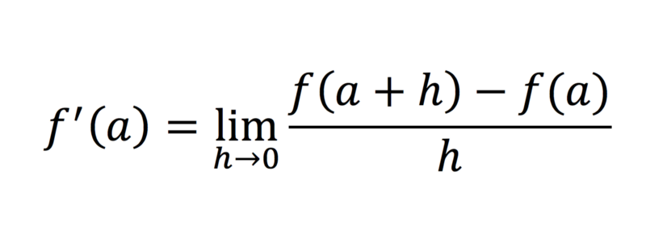
(Lab2) 미분 정의를 이용하는 간단한 미분계산 Simple Derivative Solver using Definition
f (x)는 함수이고, a는 기울기를 구할 점이며, f’(a)는 점에서의 기울기입니다
Where f(x) is the function, a is the point to find the slope, f’(a) is slope at point
다음 방정식에 대해 Python으로 미분 계산을 코딩합니다 (h 기준 값 0.0000000001 추천)
Code your own Python derivative solver without using any library for the following equations
f1(x) = x**2 # for instance f1(2) = 4
f2(x) = x**3 + x**2 + x # for f2(2) = ?
f3(x) = x*sin(x*x*x+3) # for f3(2) = ?
f4(x) = cos(sqrt(e**x + 1) / 2) # for f4(2) = ?
코딩의 결과와 이 사이트의 결과를 비교해 보세요 https://www.derivative-calculator.net/
f1~f4 함수와 그 도함수의 그래프를 그려보세요 (matplotlib 참조)
Notes:
Lab2는 미분의 기본 개념을 익히면서 numpy 함수를 사용해보는 연습입니다
미분 정의를 이용하여 미분 계산을 수행할 수 있는 파이썬 코드를 작성해 주십시오
여기서 변화량 h가 0에 가까와졌음을 판단하는 기준 값은 1e-10 (0.0000000001)) 정도로 설정해 주시면 됩니다

